Slide 1
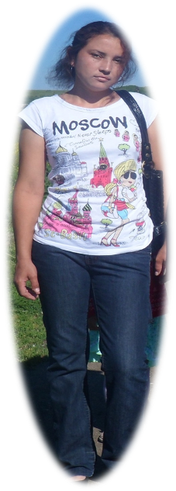
Моя любимая мама!

Slide 2
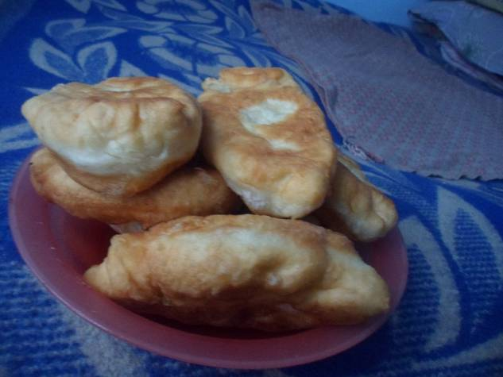
Моя мама печёт очень вкусные пирожки.

Slide 3
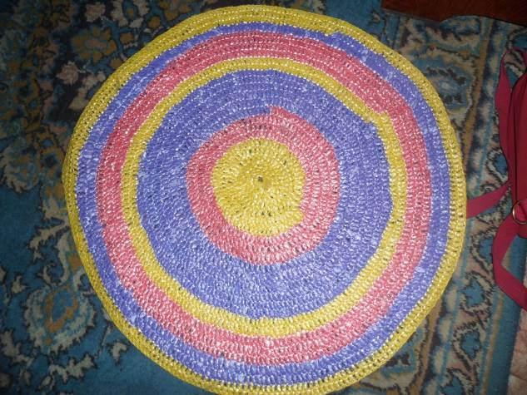
Ещё моя мама вяжет красивые кружки

Slide 4
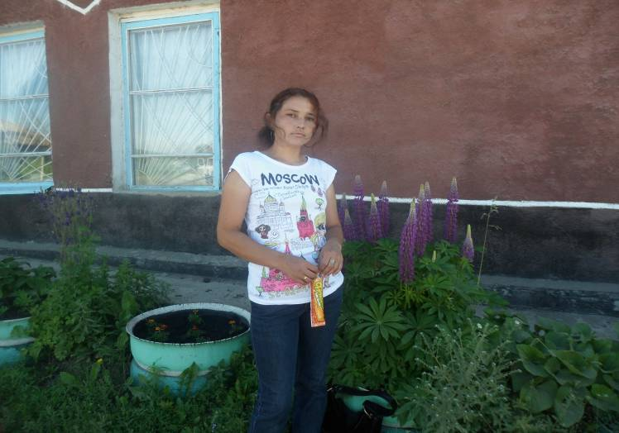
Моя мамочка самая любимая!!!

Slide 5
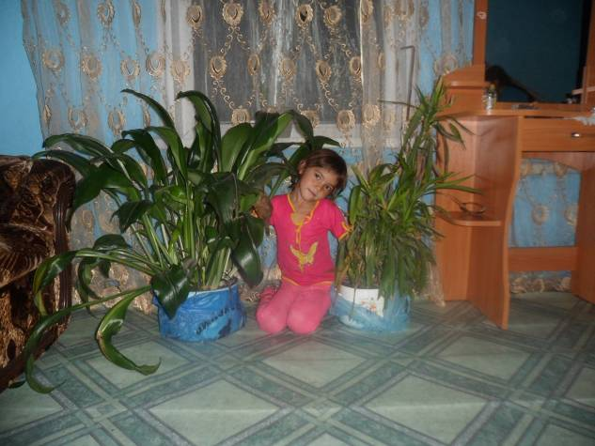
Моя мама любит заниматься цветоводством. Вот её самые любимые цветы

Slide 6
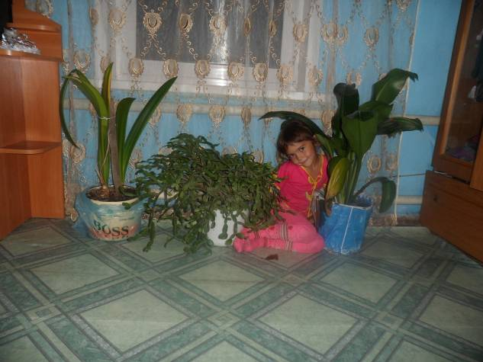

Slide 7
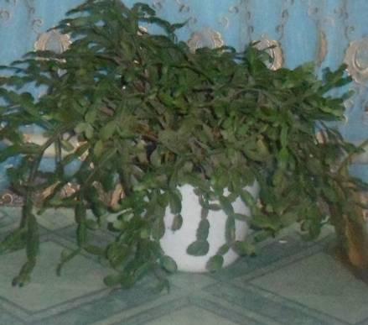

Slide 8
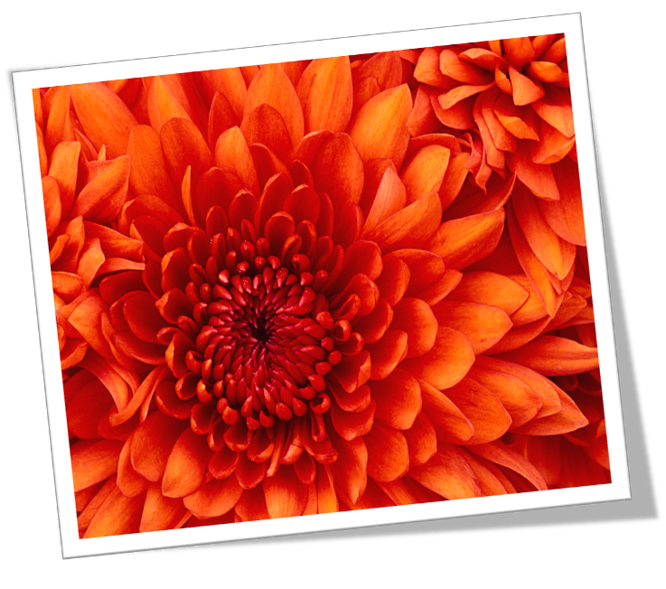
Это хризантема - мамин самый любимый цветок

Slide 9
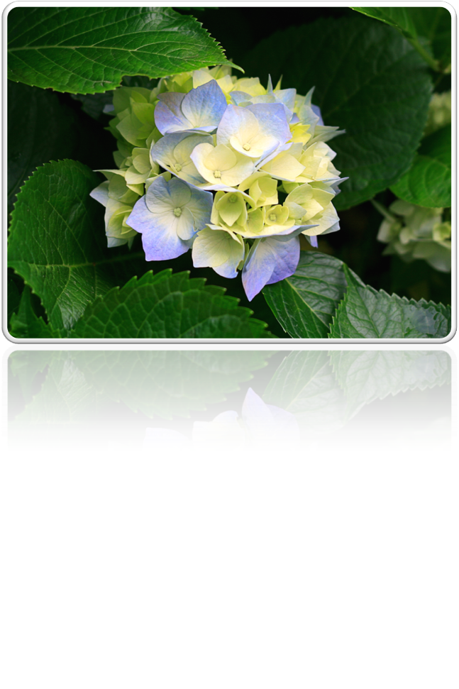
Это гортензия тоже самый любимый мамин цветок

Slide 10


